Slide 1
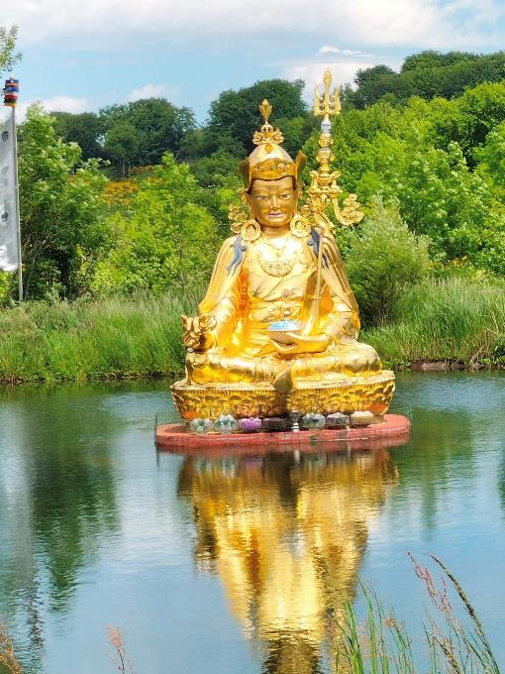
Les Temples Bouddhistes
Monastère Situé
Dans Le languedoc
A Requeredonde

Slide 2
Lérab Ling (tibétain : ལས་རབ་གླིང་, Wylie : las rab gling, « sanctuaire de l’activité éveillée ») est un centre d'étude et de pratique du bouddhisme tibétain, affilié à l'école Nyingma, et fondé en 1991 par Sogyal Rinpoché. Il fait partie du réseau de centres Rigpa fondé par le même maître. Le nom provient du prédécesseur de Sogyal Rinpoché, Lérab Lingpa, qui fut l’un des maîtres du 13e dalaï-lama.
Le centre est situé dans la commune de Roqueredonde, près de Lodève et du causse du Larzac, en région Occitanie.
Lérab Ling est membre de l'Union bouddhiste de France1 et a été reconnu officiellement en 20022 comme congrégation religieuse.

Slide 3
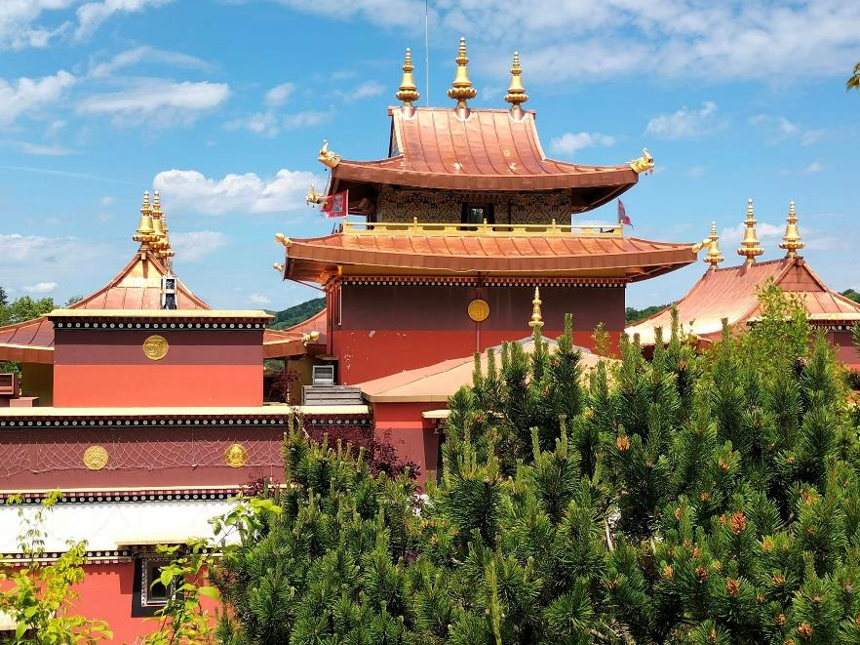

Slide 4
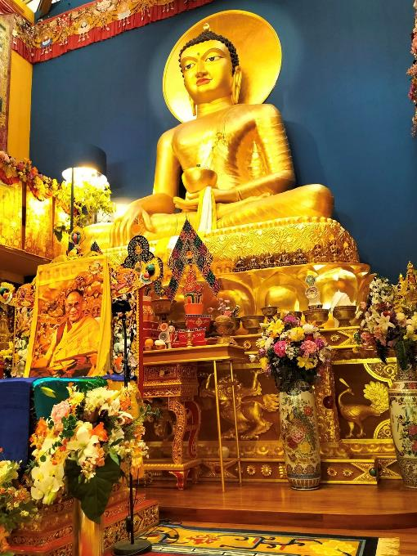

Slide 5
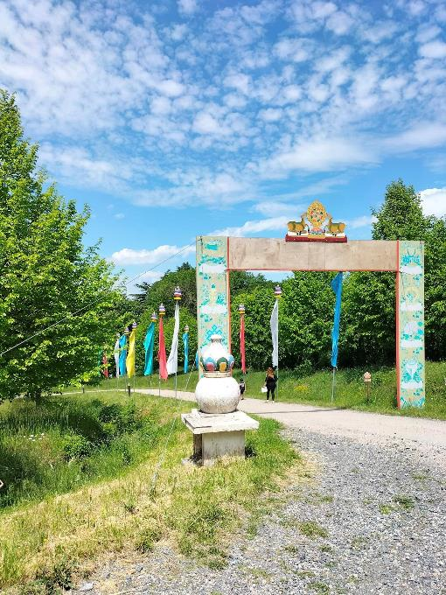

Slide 6
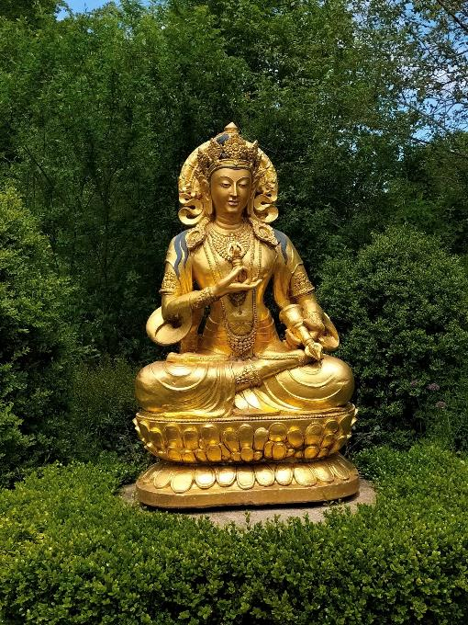

Slide 7
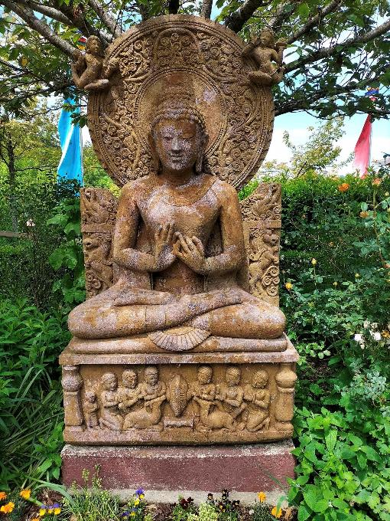

Slide 8
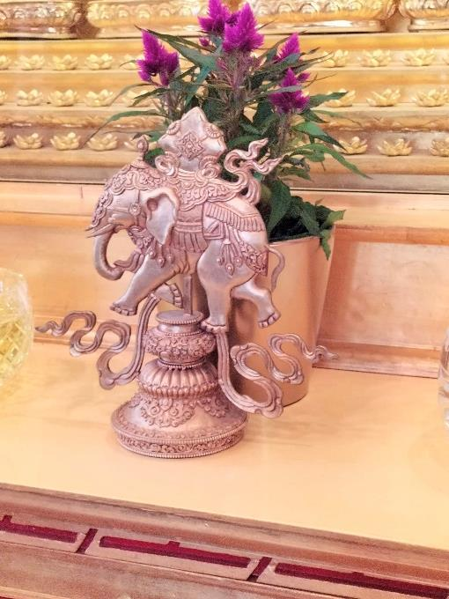

Slide 9
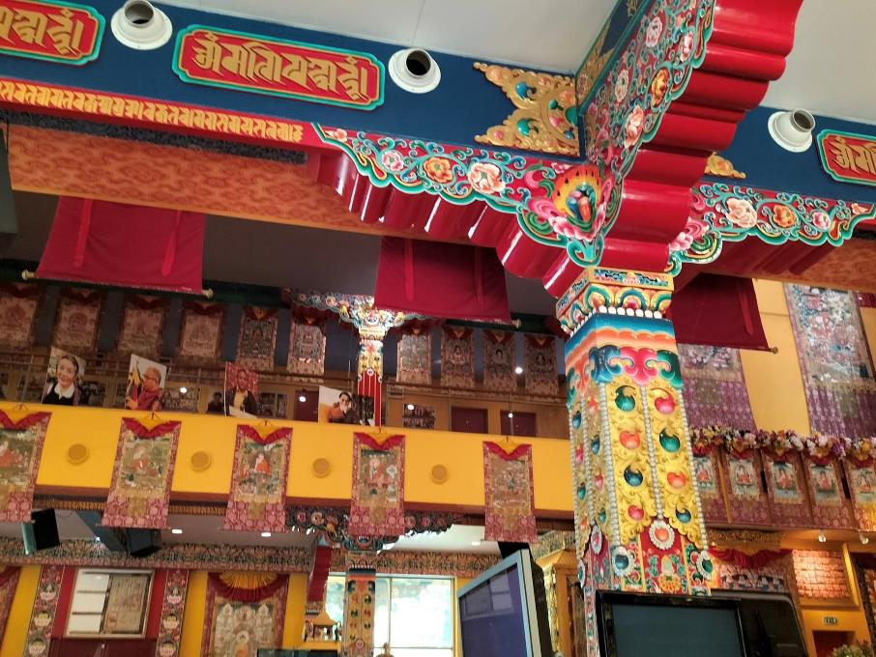

Slide 10
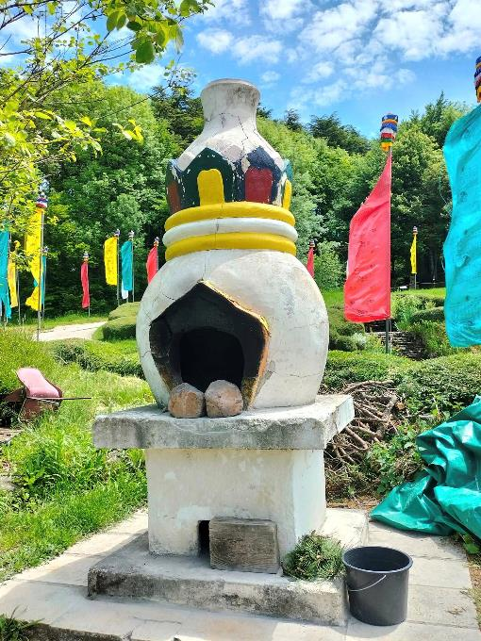

Slide 11
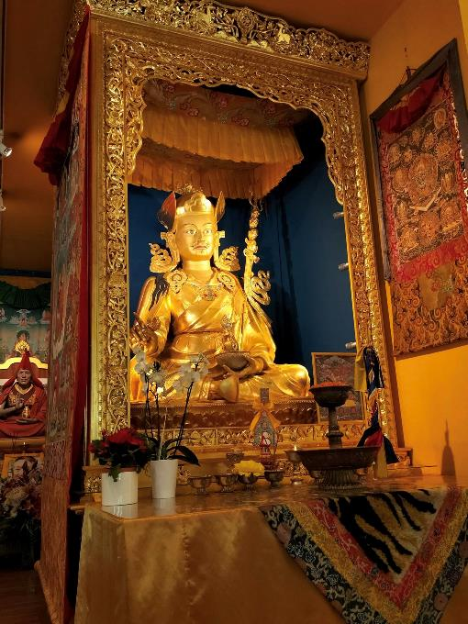

Slide 12
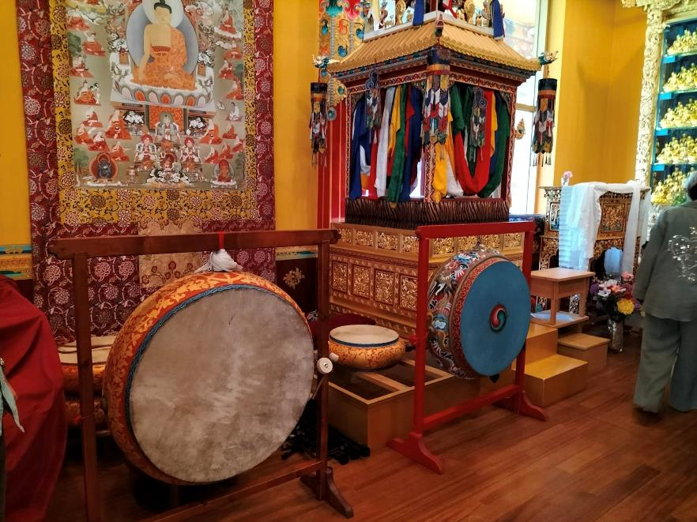

Slide 13
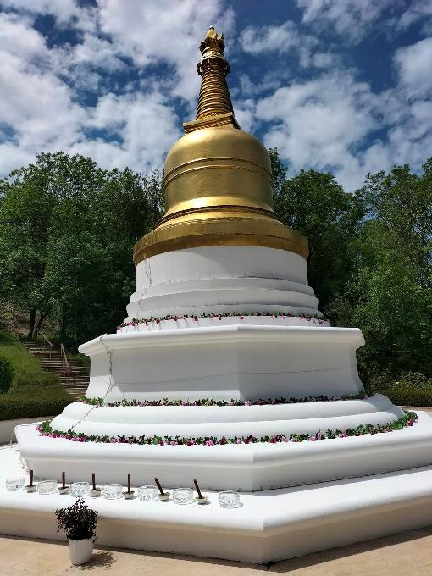

Slide 14
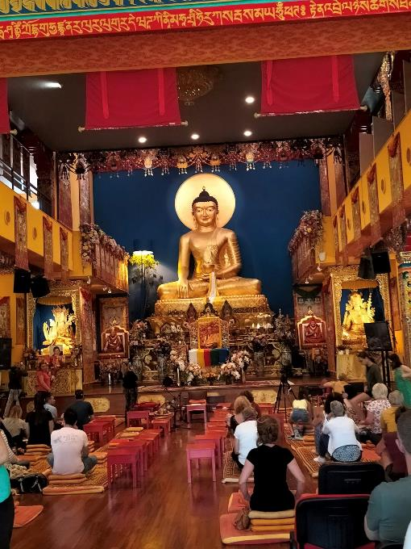

Slide 15
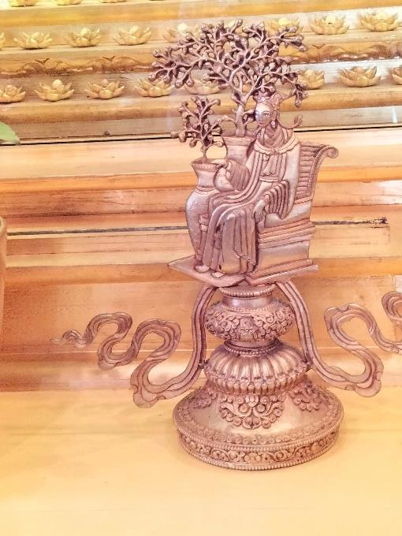

Slide 16
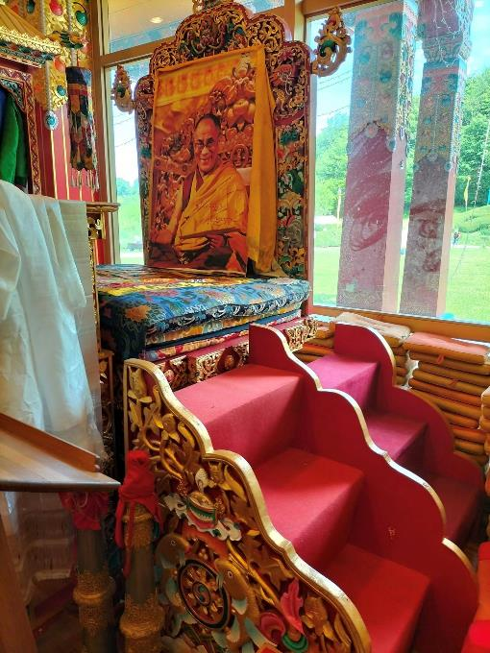

Slide 17
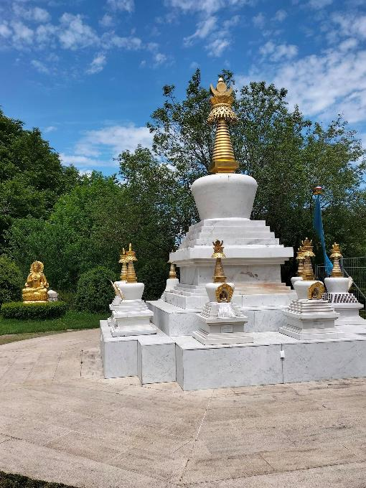

Slide 18
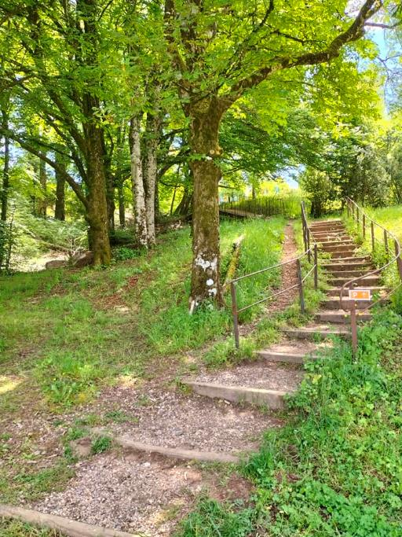

Slide 19
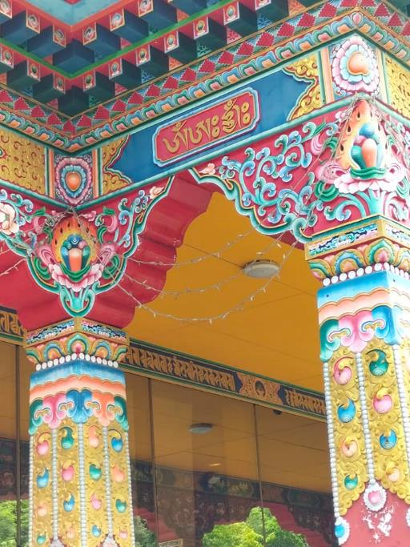

Slide 20
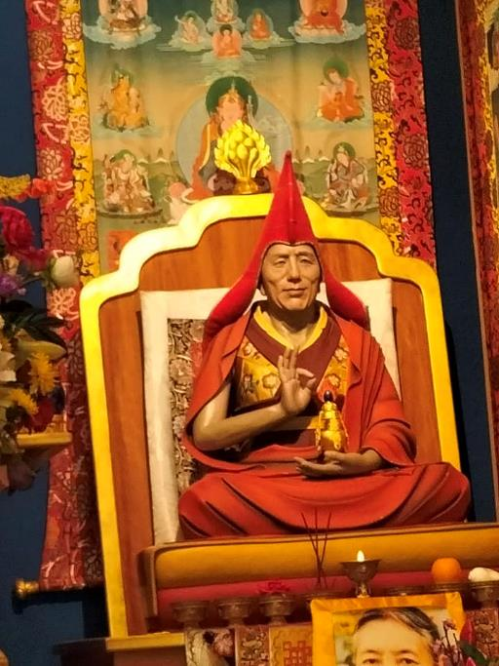

Slide 21
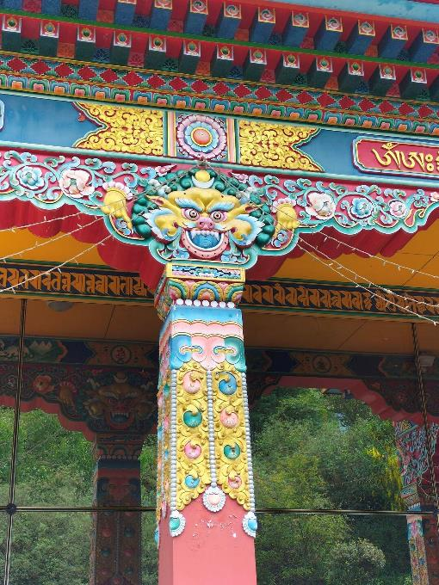

Slide 22
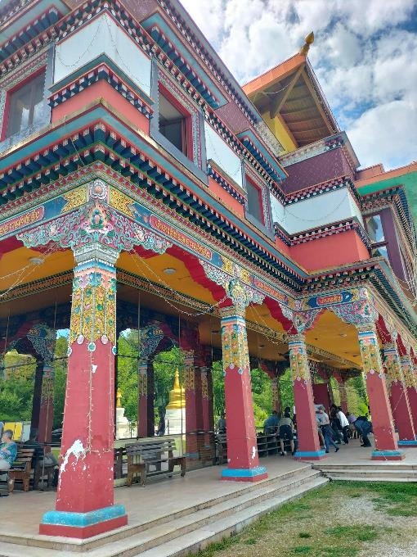

Slide 23
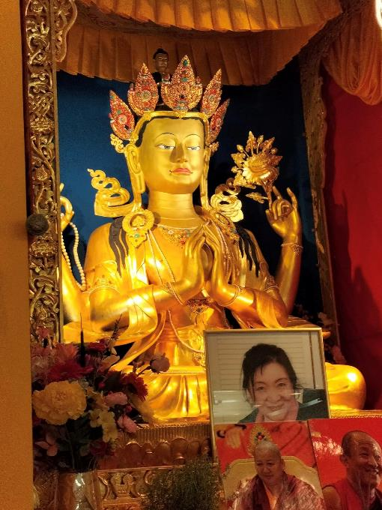

Slide 24
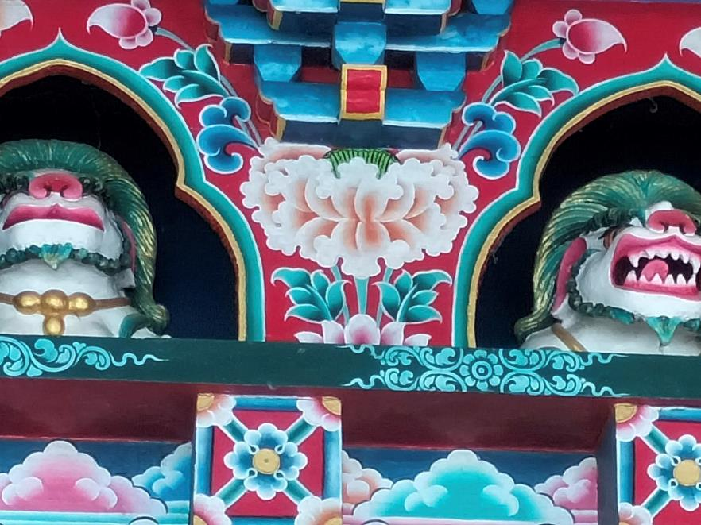

Slide 25
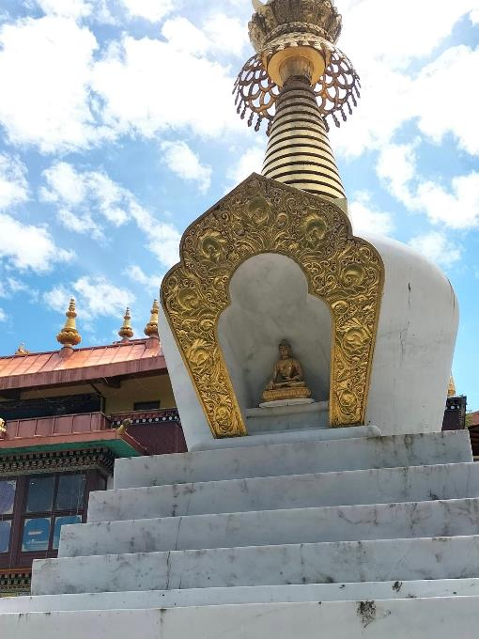

Slide 26
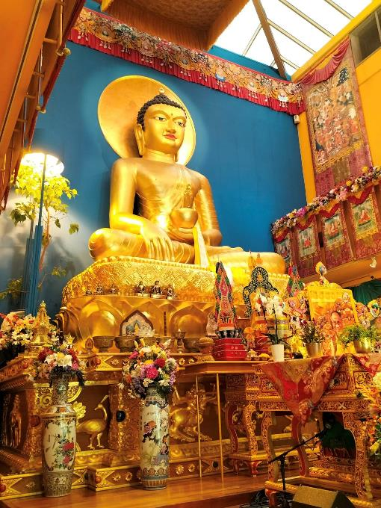

Slide 27
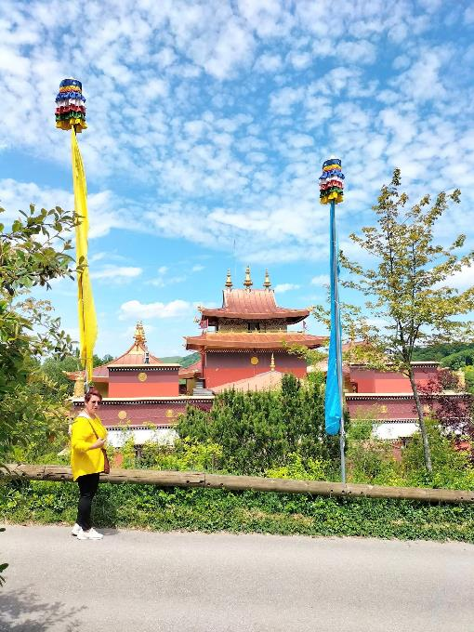

Slide 28
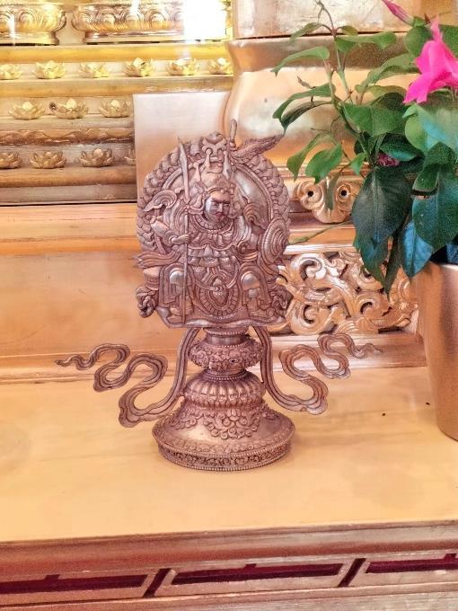

Slide 29
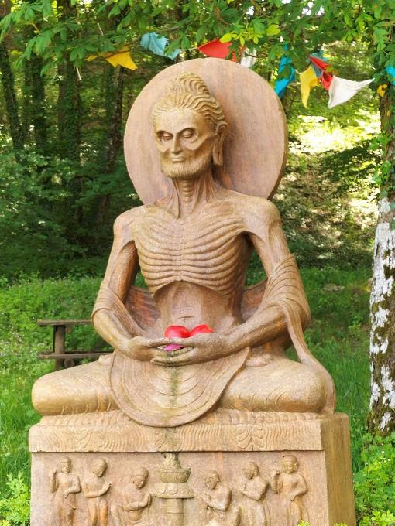

Slide 30
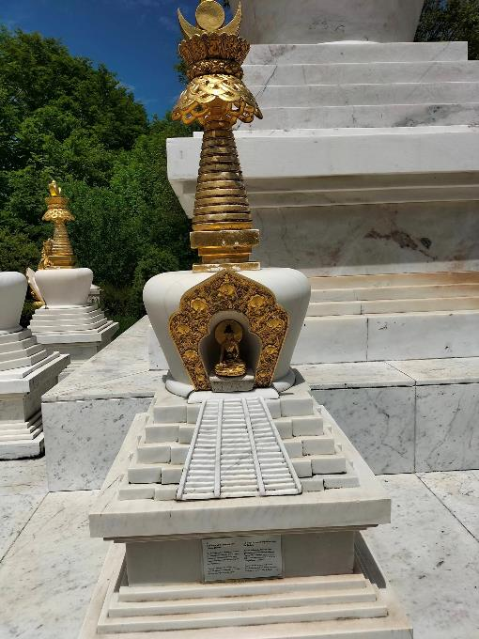

Slide 31
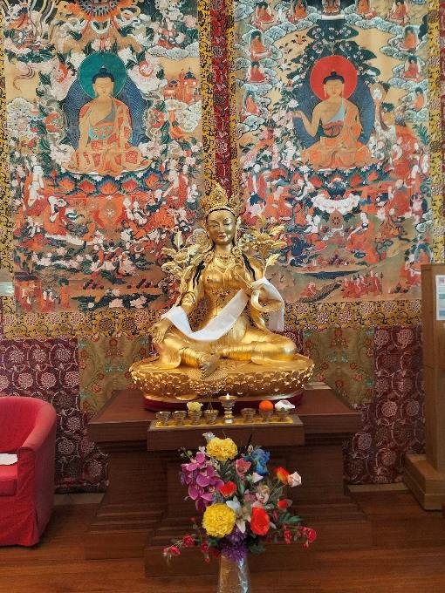

Slide 32
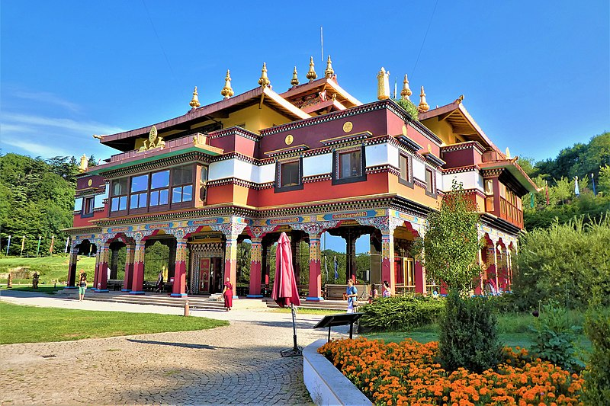

Slide 33
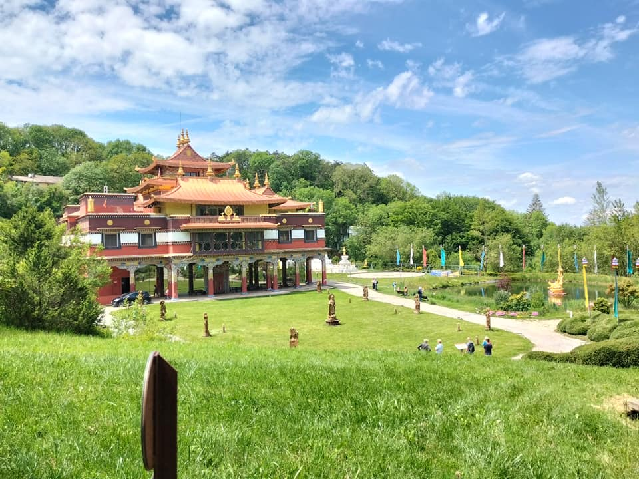

Slide 34
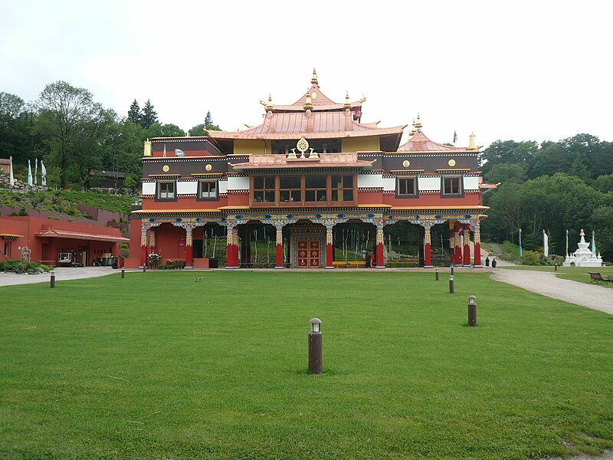

Slide 35
Lorient Vous A Présenté Les Temples Bouddhiste
Sur Une Suggestion De JackDidier
Merci De Votre Visite
Le Diaporamas A Eté Créer A Partir Des Photos Personnelles
Daniel

